Slide 1
«Педагогические формы и методы духовно-нравственного воспитания в ДОУ»
Выполнила воспитатель
Меркулова Елена Николаевна
Муниципальное казенное дошкольное образовательное учреждение
Быковский детский сад №3 «Солнышко»
Быковского муниципального района Волгоградской области
2018 год

Slide 2
Актуальность работы: Суть духовно-нравственного воспитания заключается в формировании у ребёнка понятий о нематериальных ценностях в жизни. Это осознание значимости семьи для каждого человека, уважение старшего поколения, желание совершать добрые поступки, бережное отношение к природе. Воспитать нравственность возможно только через личный пример взрослого и взаимодействие с ребёнком. Детский сад часто называют вторым домом малышей, и здесь (наравне с домашним воспитанием) происходит процесс духовного развития.

Slide 3
Цели: -духовно-нравственное развитие ребенка посредством его приобщения к ценностям православной культуры; - повышение качества духовно – нравственного воспитания дошкольников; - приобщение их к нравственным и духовным ценностям православной культуры; - содействие возрождению лучших традиций семейного воспитания.

Slide 4
Задачи:
Приобщать детей к нравственным устоям православной культуры на основе изучения примеров из жизни святых и конкретных исторических лиц. Ввести детей в круг основных православных праздников и духовно-нравственного уклада жизни.
Воспитывать у детей чувство любви и уважения к Родине, своему народу, своей семье.
Содействовать формированию уважительного, внимательного, милосердного отношения к ближним, почтения и любви к родителям и другим людям .
Оказывать помощь семье в формировании личности ребенка на основе приобщения к традициям православной духовной культуры.
Помогать в освоении социальных навыков и навыков произвольного поведения, внимательности, терпеливости, усердия, трудолюбия.

Slide 5
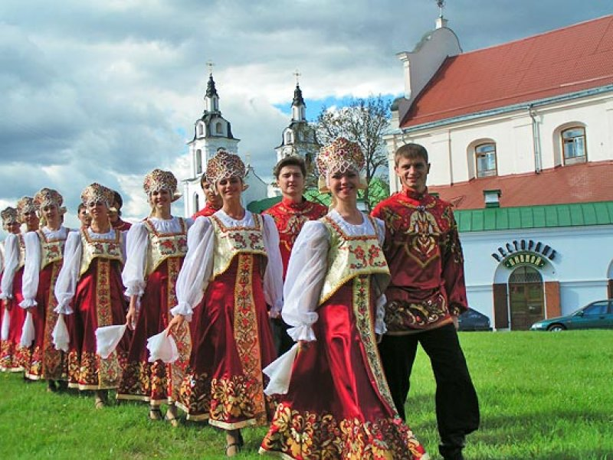
Основные направления приобщения дошкольников к православной культуре: - создание среды, предполагающей знакомство с основами и ценностями православной культуры, культурно - историческим наследием русского народа;

Slide 6
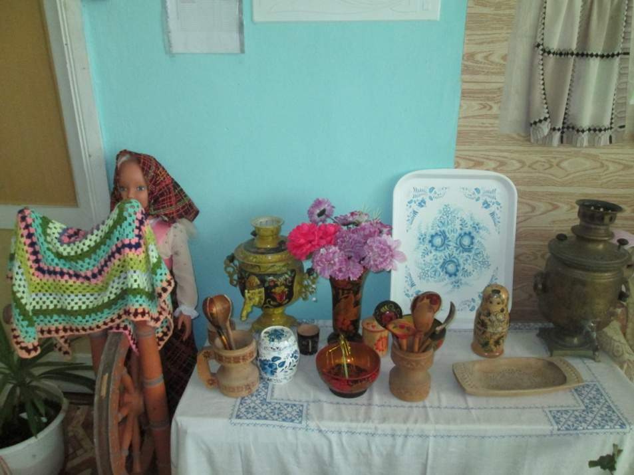
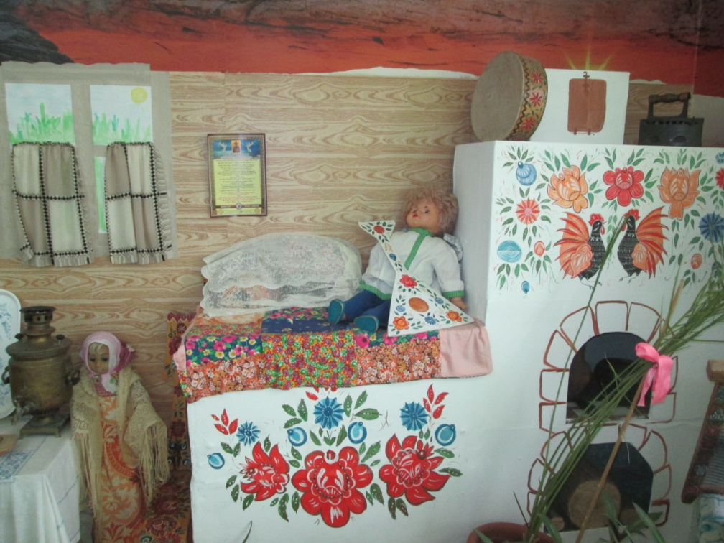
Уголки духовно-нравственного воспитания формируют представления детей о быте русских крестьян, промыслах, устройстве избы

Slide 7
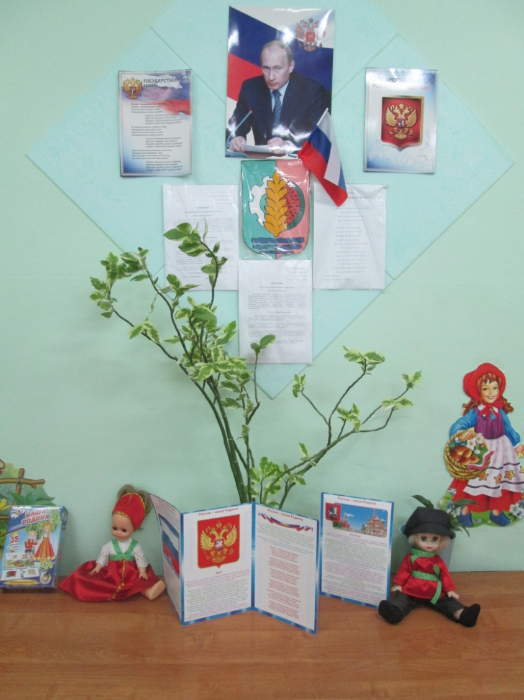
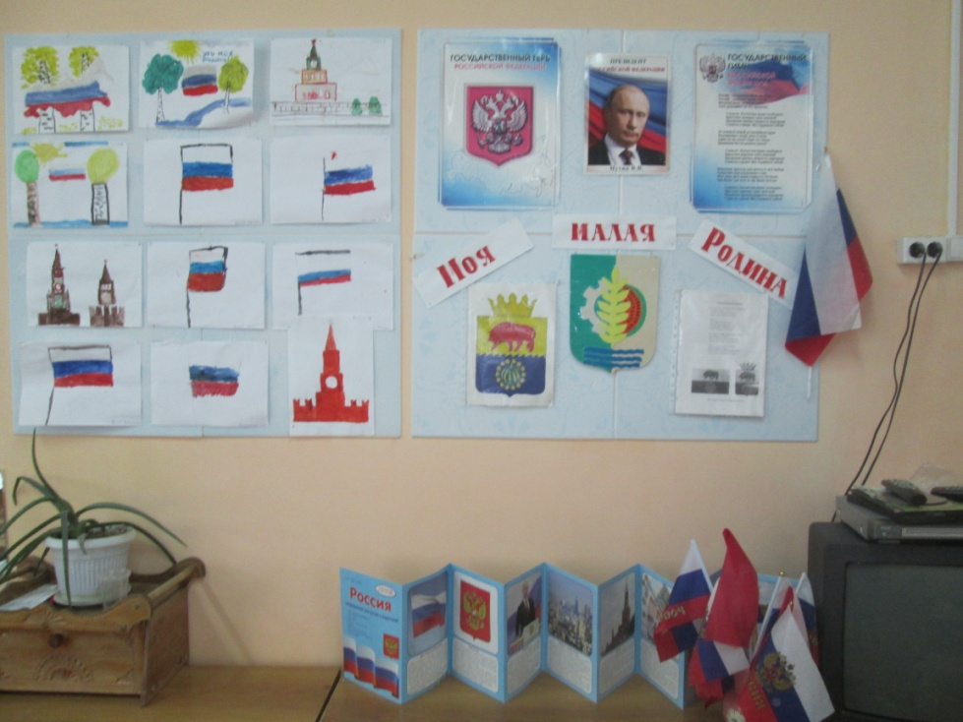
Центры по патриотическому воспитанию в группах

Slide 8
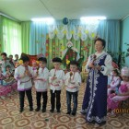
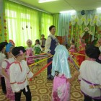
Приобщение детей к традиционным духовно – нравственным ценностям. В непосредственно образовательной деятельности через восприятие фольклора закладываются основы нравственного сознания, происходит воспитание национального самосознания, сохранение народных традиций.

Slide 9
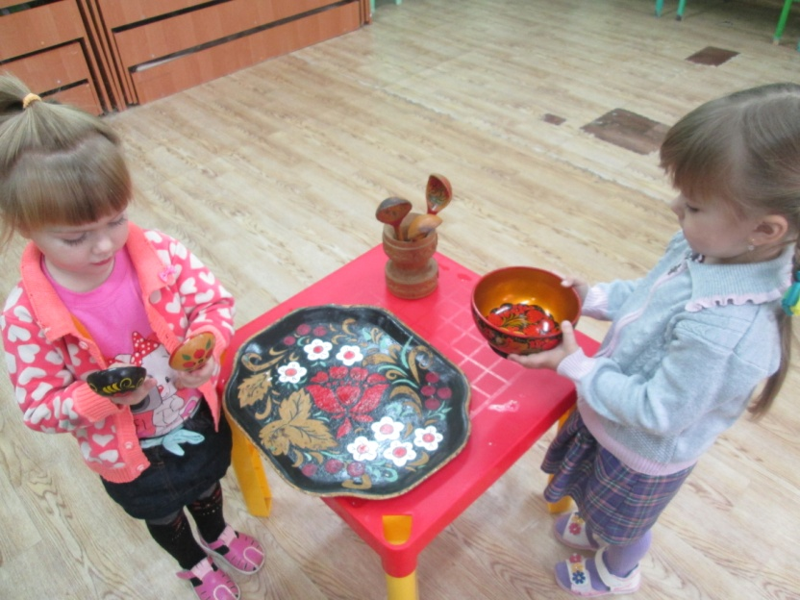
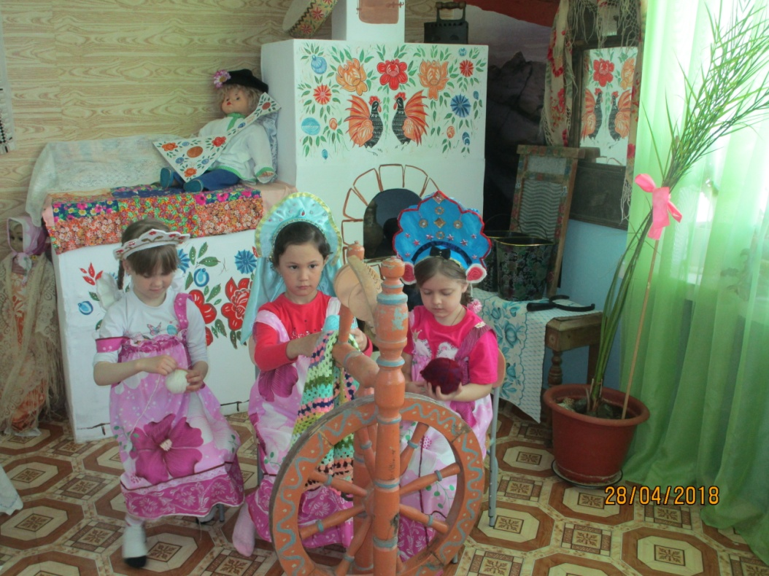
Знакомство с народным творчеством Земля русская испокон веков славится мастерами, людьми, способными своими руками создавать и творить настоящую красоту. Дети знакомятся с изделиями декоративно -прикладного искусства русских мастеров.

Slide 10
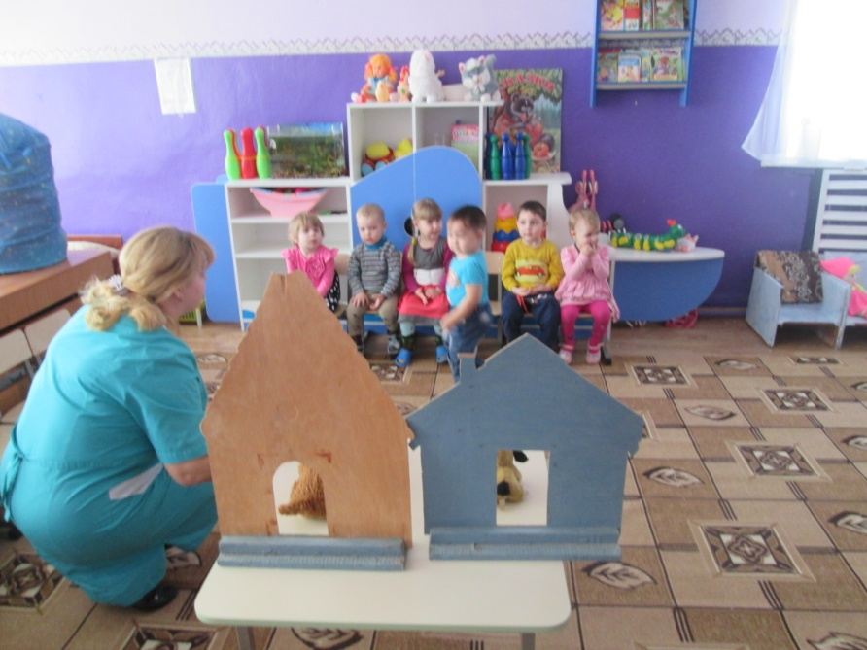
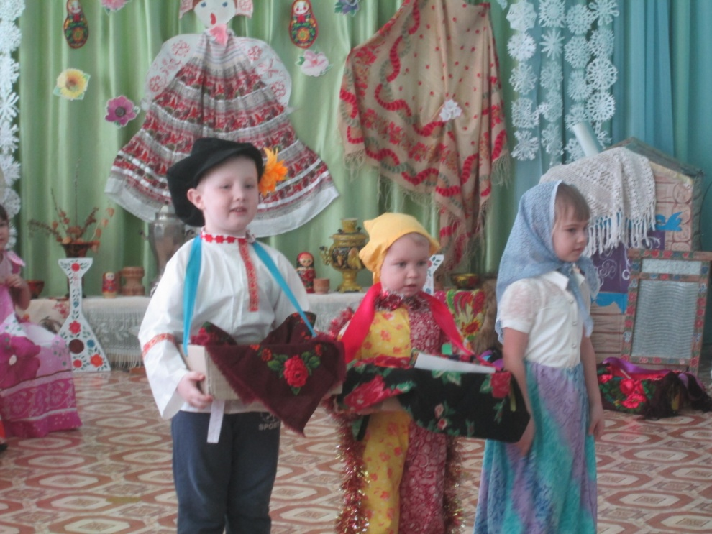
Основные направления работы Духовно-нравственного воспитания детей дошкольного возраста
Духовно-образовательное (занятия, беседы, устные поучения). | Воспитательно-оздоровительное (праздники, игры подвижные и ролевые, прогулки, экскурсии, походы).

Slide 11
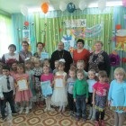
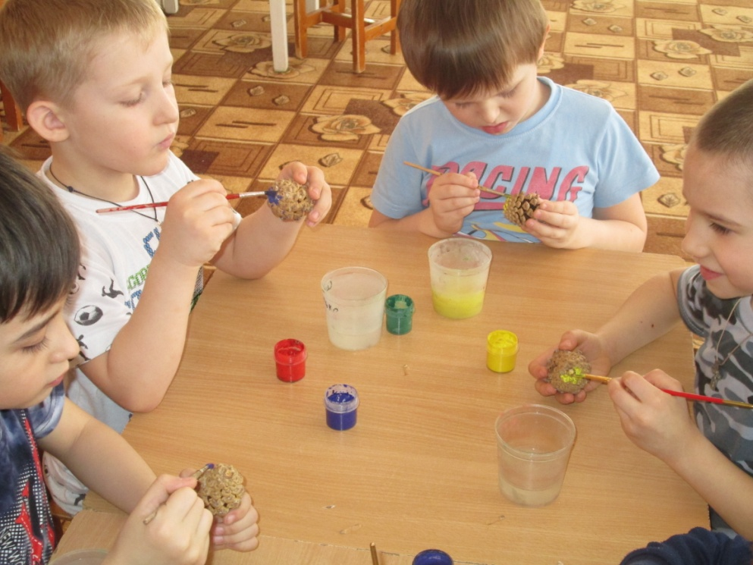
Культурно-познавательное (встречи, целевые прогулки, экскурсии, просмотр видеофильмов, прослушивание аудиокассет). | Нравственно-трудовое (труд по самообслуживанию, труд по интересам, продуктивная деятельность, изготовление подарков к праздникам).

Slide 12
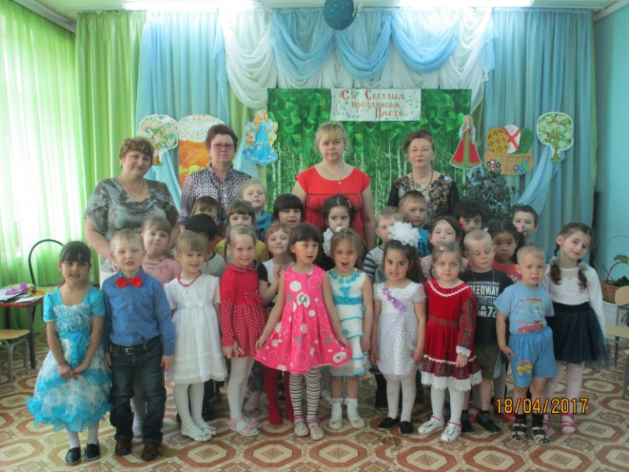
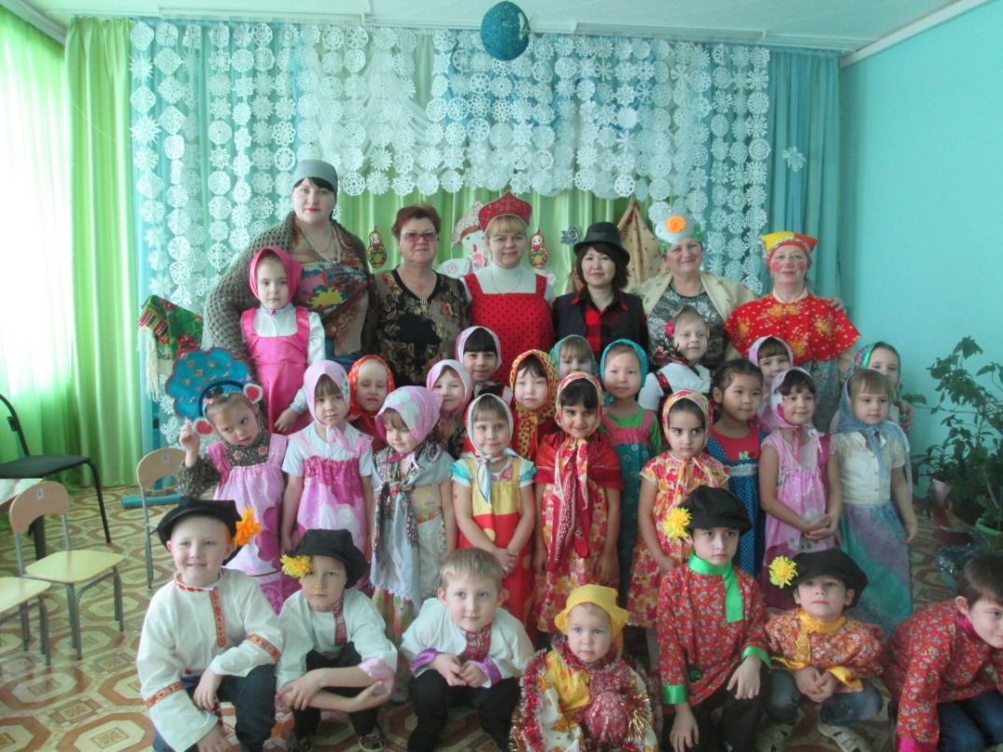
Формы и методы работы с детьми Организация и проведение православных праздников

Slide 13
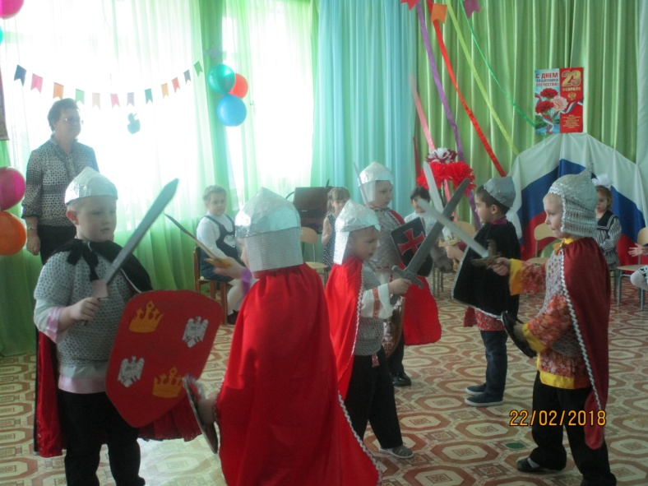
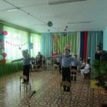
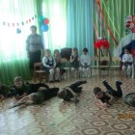
На празднике 23 февраля проводятся игры, танцы, спортивные состязания. Дошкольники демонстрируют силу, ловкость, быстроту, выносливость

Slide 14
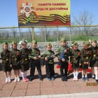
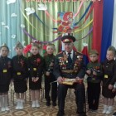
Праздник 9 Мая в честь Победы в Великой Отечественной войне, святой для каждого из нас и мы обязаны передать память о Победе, подвиге нашего народа, о героях войны будущим поколениям. Это воспитывает чувство патриотизма, любовь к России, своему народу, формирует уважение и гордость за Отечество, за героический подвиг солдат в годы ВОВ. Патриотическое воспитание ребенка – это основа формирования будущего гражданина.

Slide 15
Ожидаемые результаты: Воспитание всесторонне и гармонично- развитой личности; Формирование коллектива, где каждый самоценен, и все пребывают в гармонии друг с другом; Формирование нравственных ценностей и традиций семьи; Расширение объёма знаний и кругозора в области духовной культуры.

Slide 16
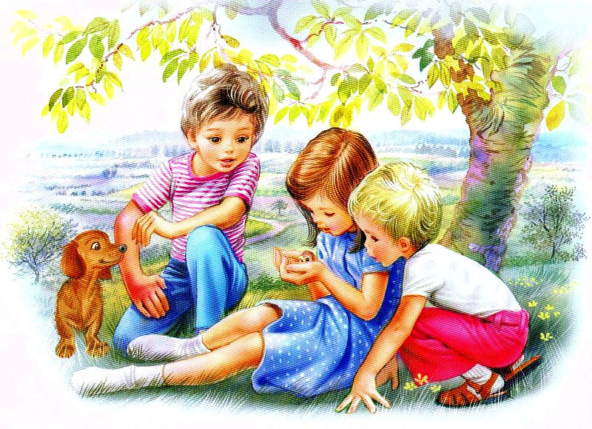
Терпения, добра и милосердия Вам!!!

